Slide 1

القانون الأساسي عدد 10 لسنة 2017 المتعلق بالإبلاغ عن الفساد وحماية المبلغين:
الإنجازات والتحديات
يوم دراسي حول تكريس آليات الحوكمة بالمندوبية العامة للتنمية الجهوية
15 ماي 2019
الأستاذة ماجدة بنحمد
المستشارة القانونية بالهيئة الوطنية لمكافحة الفساد

Slide 2
المخطط
الاطار العام
انجازات الهيئة
التحديات
التوصيات

Slide 3
1
الإطار العام

Slide 4
الاطار العام
ينص تقرير منظمة الشفافية الدولية على أن الفساد يلتهم ربع الصفقات العمومية التي يمثل حجمها وفق إحصائيات 2018 حوالي 20% من حجم الناتج الداخلي الخام و35 % من ميزانية الدولة.
  طبقا للتقديرات على المستوى الدولي فإن الدول التي هي في طريق النمو تفقد سنويا ما بين 20 و 40 مليار دولار بفعل الفساد.
  النسبة المئوية للاسترجاع على المستوى العالمي لا تتجاوز في أحسن التقديرات 1.66 % .

Slide 5

ترتيب تونس
أحرزت تونس تقدما طفيفا على مستوى مؤشر مدركات الفساد حسب تقرير منظمة الشفافية الدولية من 42 نقطة الى 43 و هي تأتي في المرتبة 73 من 180 دولة و تتقدم الدول المغاربية.
كما يؤثر تحسن مؤشر مدركات الفساد بدرجة أساسية على مناخ الأعمال ويساهم في جلب الاستثمارات .

Slide 6
أهمية إصدار قانون حول الإبلاغ وحماية المبلغين
الإطار العام
6
إنفاذ الالتزامات الوطنية والدولية في مجال مكافحة الفساد من خلال:
  مواءمة التشريع الوطني مع أحكام اتفاقية الأمم المتحدة لمكافحة الفساد التي صادقت عليها تونس سنة 2008
  تكريس الأحكام الدستورية الجديدة للجمهورية التونسية الثانية لسنة 2014 في مجال مكافحة الفساد ( طبقا لمبادئ النزاهة والشفافية والمساءلة)
  تعزيز التعاون بين السلط العمومية و المشاركة المجتمعية في مجال مكافحة الفساد من خلال تفعيل الاستراتيجية الوطنية للحوكمة الرشيدة و مكافحة الفساد وخطة عملها لسنة 2016-2018
Notes:
Lmjjkjlkjhkjgjhfhgklhlh:kjgjkg

Slide 7
الإطار العام
أهمية إصدار قانون حول الإبلاغ وحماية المبلغين
  دعم المنظومة التشريعية حول مكافحة الفساد
  دعم المجهود الدولي لمكافحة الإرهاب ومنع غسل الأموال
  صدورالقانون الأساسي عدد 22 لسنة 2016 المتعلق بالنفاذ الى المعلومة
  صدور قانون التصريح بالمكاسب والممتلكات في القطاع العام و مكافحة الإثراء غير المشروع و تضارب المصالح

Slide 8
الإطار العام
محتوى القانون
  بصدور القانون الأساسي عدد10 لسنة 2017 تم تكريس منظومة متكاملة للتشجيع على التبليغ وحماية المبلغين وتكريس مبادئ الشفافية والحوكمة والمساءلة.
  ضبط شروط وإجراءات التبليغ ،تحديد آليات الحماية وأشكالها والعقوبات ضد من يتعمد كشف هوية المبلغين ، من يتعمد التنكيل بالمبلغين
  تكريس حماية المبلغين والشهود والخبراء

Slide 9

أي تفعيل لقانون الابلاغ عن الفساد وحماية المبلغين بعد سنتين من صدوره؟
الإطار العام
  تفاعل المبلٌغين عن شبهات الفساد بعد صدور القانون
  تفعيل القانون من الهيئة الوطنية لمكافحة الفساد
  تعاطي الادارات المعنيٌة بتنفيذ قرارات حماية المبلغين

Slide 10
2
الانجازات

Slide 11
الانجازات
الانجازات
الانجازات
نشاط الهيئة في إطار تفعيل القانون الأساسي للإبلاغ عن الفساد وحماية المبلغين
بصدور القانون عدد 10 لسنة 2017
باشرت الهيئة نشاطها في تفعيل القانون في غياب النصوص التطبيقية

Slide 12
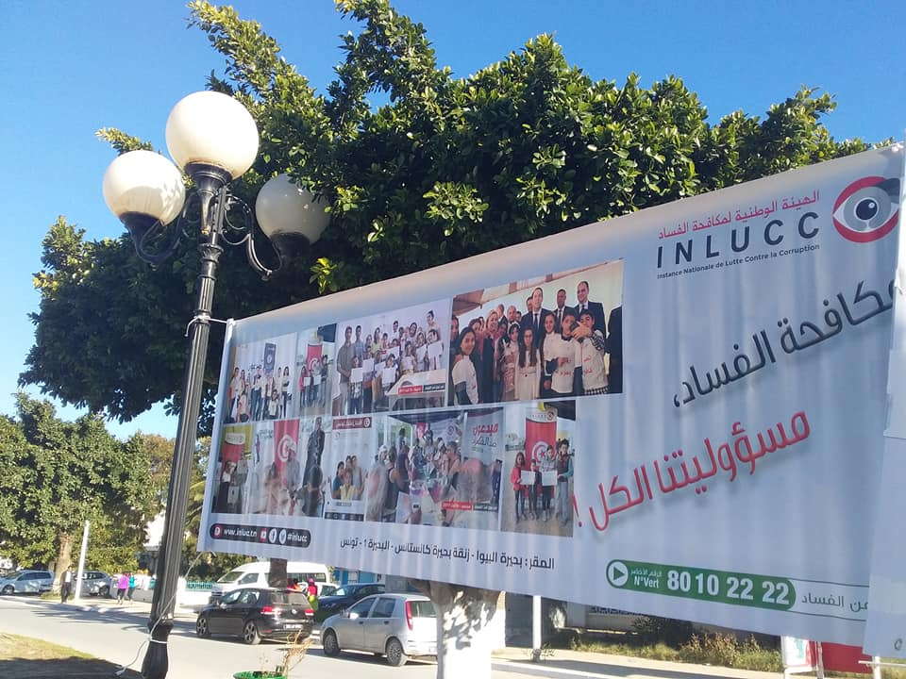

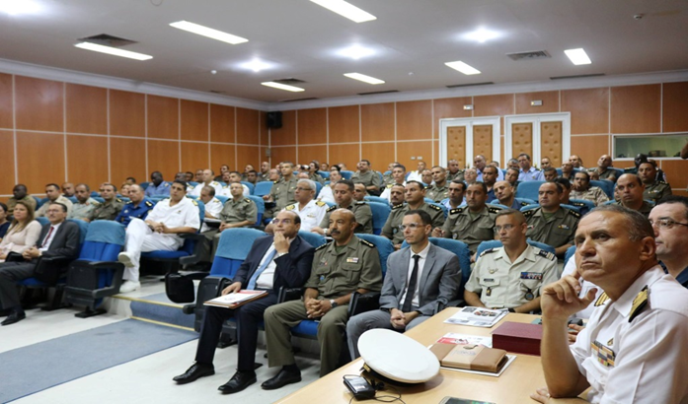
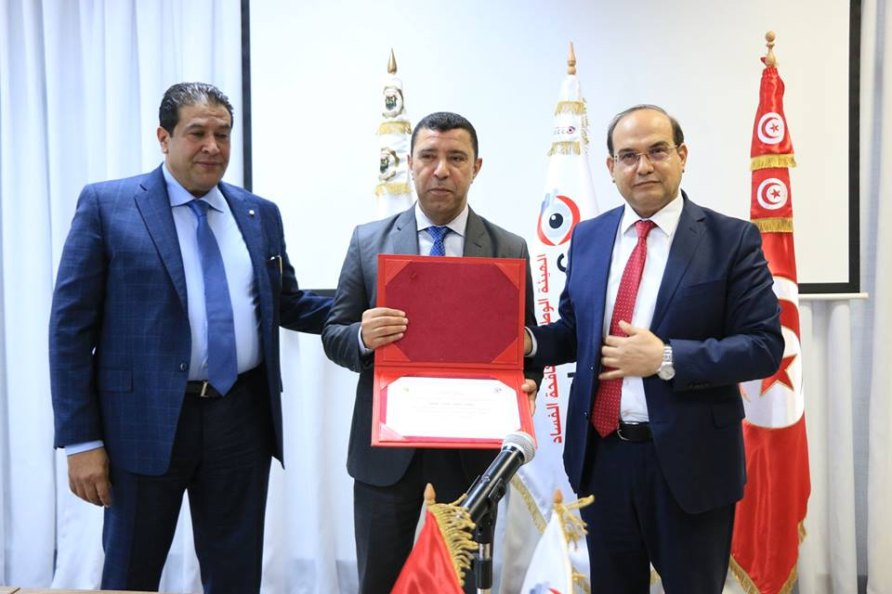


الانجازات
حملات توعوية
بعد صدور القانون الأساسي
عدد 10 لسنة 2017:
  تولت الهيئة تنظيم حملات توعوية بالتعاون مع شركائها وكافة المتدخلين للتعريف بالقانون ونشر الوعي حول أهمية الابلاغ عن الفساد

Slide 13
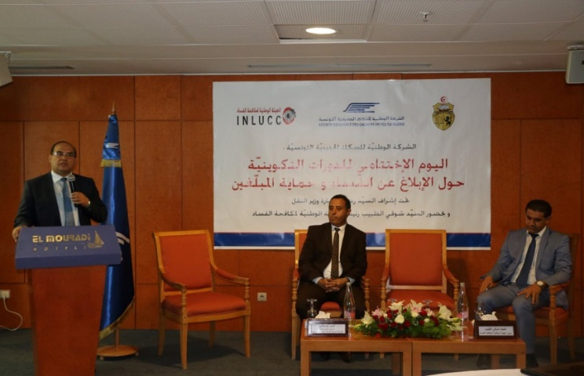
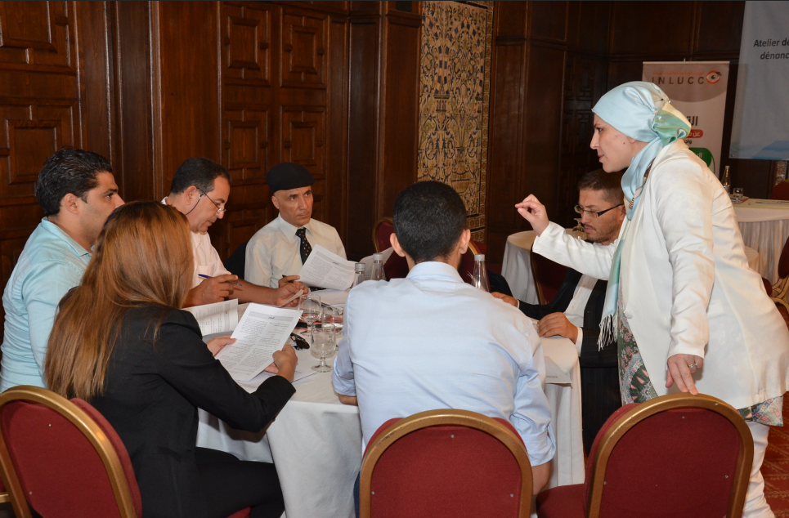
الانجازات
دورات تكوينية
تأمين دورات تكوينية لفائدة الاطارات المعنية بتطبيق القانون على غرار:
ديوان المواني والمطارات
الشركة الوطنية للسكك الحديدية
أعضاء المجالس البلدية
المدرسة الحربية العليا
الديوانة ...

Slide 14
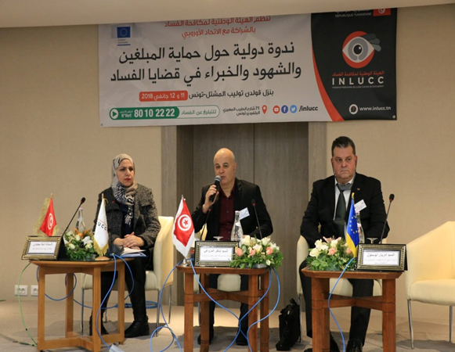

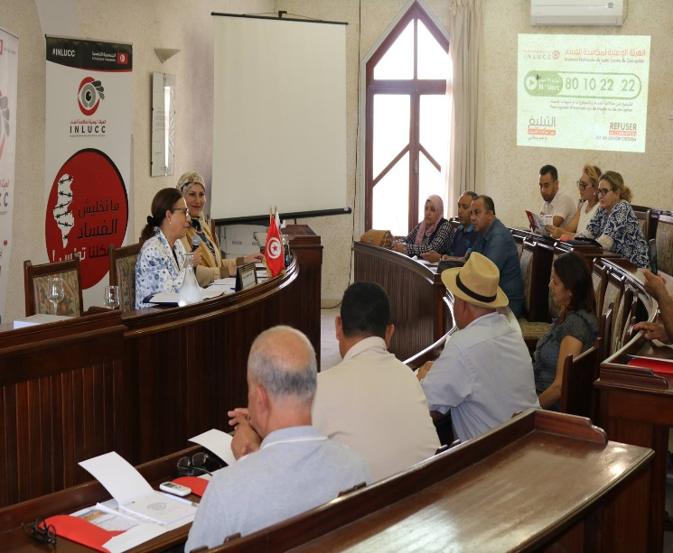

الانجازات
ندوات وملتقيات علمية
الندوة الدولية بالشراكة مع الاتحاد الأروبي حول حماية المبلغين والشهود والخبراء في قضايا الفساد يومي 11 و12 جانفي 2018 بحضور خبراء أجانب.
الأيام الفرنسية التونسية لمكافحة الفساد في دورتين

Slide 15
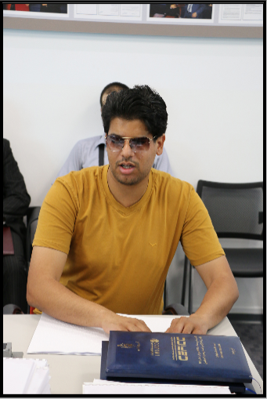
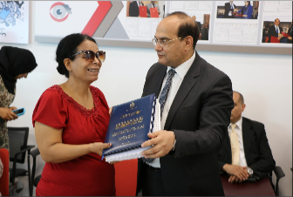
الانجازات
الانجازات
نسخ من قانون الابلاغ عن الفساد بكتابة 'براي

Slide 16

الانجازات
الانجازات
اعداد دليل اجراءات حول حماية المبلغين

Slide 17

الإنجازات
الانجازات
الاعداد لمنظومة متكاملة للتبليغ عن بعد عبر احداث منصة الكترونية وتطبيقة التبليغ عن بعد

Slide 18
الانجازات
المساهمة في اعداد النصوص التطبيقية
عقد ثلاث ورشات مفتوحة لمختلف المتدخلين في الميدان من مصالح رئاسة الحكومة والقضاء والمجتمع المدني والإعلام لأهم الإشكاليات المطروحة في تطبيق القانون
⬅ كلل عمل الورشات بجملة من المقترحات والتصورات المتعلقة بالنصوص التطبيقية وآليات عملية لمساندة التشريع في هذا الصدد

Slide 19

التقرير السنوي لسنة 2017
احصائيات حول تطور نسب التبليغ عن شبهات الفساد من التقرير السنوي لسنة 2017

Slide 20

التقرير السنوي لسنة 2017

Slide 21
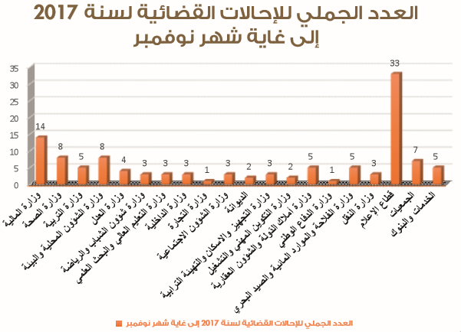
الاحالات القضائية
2018 | 2017 | 2016 | السنة
208 | 246 | 94 | عدد الشكايات

Slide 22
الانجازات
تعاطي الهيئة الوطنية لمكافحة الفساد مع ملفات الحماية
  بصدور القانون الأساسي عدد 10لسنة 2017 أصبح من صلاحيات الهيئة اصدار قرارات لحماية المبلغين
  تكوين لجان خاصة بحماية المبلغين :
    الٌلجنة المشتركة بين الهيئة ورئاسة الحكومة
    الٌلجنة الداخلية المحدثة صلب الهيئة الوطنية لمكافحة الفساد

Slide 23
انجازات الهيئة
الانجازات
احصائيات حول قرارات حماية المبلغين الى تاريخ 14 ماي 2019
الطعون لدى المحكمة الادارية | الشكايات الجزائية على معنى الفصل 35 | قرارات الحماية | عدد مطالب الحماية | اللجنة
 |  | 36 | 136 | اللجنة المشتركة
 |  | 120 | 341 | اللجنة الداخلية
15 | 18 | 615 | 437 | المجموع

Slide 24
الانجازات
قرارات حماية المبلغين

Slide 25
الانجازات
أنواع قرارات الحماية الصادرة عن الهيئة :
باشرت الهيئة منذ صدور القانون الأساسي عدد 10 لسنة 2017 بتلقي مطالب الحماية ومراسلة الجهات المعنية وذلك بغاية إشعارها بمطالب الحماية المقدمة من طرف المبلغ واتخاذ الإجراءات الضرورية لذلك.
اتخذت إجراءات فورية في الملفات المستعجلة بتكليف محامين للدفاع عن طالبي الحماية سواء أمام باحثي البداية أو مجالس التأديب أو الجهات القضائية بمختلف درجاتها .

Slide 26
انجازات الهيئة
أنواع قرارات الحماية الصادرة عن الهيئة :
توفير الإرشاد القانوني والنفسي للمبلغ
إرجاع المبلغ الى سالف عمله و تسوية وضعيته المهنية
توفير الحماية الأمنية بالتنسيق مع السلطات المختصة
نقلة المبلّغ بطلب منه أو بعد موافقته من مكان عمله وفق ما تقتضيه ضرورات الحماية

Slide 27
تنفيذ قرارات الحماية :
تنفيذ قرارات الحماية
الادارات التي لم تفعل بعد القرارات
وزارة الصحة
وزارة التعليم العالي و البحث العلمي
وزارة التنمية والإستثمار و التعاون الدولي
وزارة المالية
وزارة التربية
وزارة الداخلية
شركة خاصة
الادارات التي فعلت قرارات الحماية
ديوان البحرية التجارية والموانئ /وزارة النقل
وزارة الصحة /وزارة الفلاحة والموارد المائية والصيد البحري
الشركة الوطنية للسكك الحديدية /وزارة النقل
الهيئة العامة للتامين/وزارة المالية
المجموع 8

Slide 28
3
الصعوبات

Slide 29
الهيئة الوطنية لمكافحة الفساد تحاول تفعيل القانون المشار إليه رغم غياب النصوص التطبيقية له
الهيئة تسعى لتطبيق القانون وتنفيذ المرافقة القانونية والصحية برغم من ضعف الإمكانيات مع تسجيلها لغياب المرافقة الأمنية لغياب النص التطبيقي.

Slide 30
الهيئة تفعل القانون رغم غياب الهيكل الإداري المختص في أغلب الإدارات المتوجب عليها إحداثها حيث سجلت 82 هيكل مختص على 1200 وهذا ما يفسر التعنت والممانعة وعقلية إعتبار المبلّغ " بالقوّاد " في أغلب إداراتنا.
الهيئة تتحرّى في جميع المطالب الواردة لمنع استغلال القانون في أفعال كيدية وهي تضمن حق الهيكل الإداري أو المُشتكى به في نقض القرار والمثول أمام اللجنة.

Slide 31
4
التوصيات

Slide 32
وقع التأكيد على الهنات التي تمّ رصدها صلب القانون 10 لسنة 2017 فتثمين واستثمار ما وقع الوصول إليه من خلال هذا القانون لا يعفي من ضرورة تدارك النقائص المتعلّقة به
التداخل الحاصل بين مجال تطبيق القانون عدد 10 لسنة 2017 ومجالات تطبيق تشريعات أخرى جارية بما يستدعي القيام بمواءمات بين قانون حماية المبلّغين ومجلّة الشغل من ناحية وبينه وبين قانون الوظيفة العمومية من ناحية أخرى

Slide 33
. ضرورة التفكير في جملة من الآليات التي من شأنها أن تحدّد بشكل دقيق مضمون الحماية مع التأكيد على طرق حماية هوية المبلغين وتقنين التساخير في هذا المجال وتحديد آليات تفعيل المقتضيات الخاصة بالتعويض عن الضرر في انتظار استكمال صدور النصوص التطبيقية

Slide 34

شكرا على حسن الانتباه

